Slide 1
Руководитель:Степанько Е.Н.-учитель биологии
Агитбригада
«КАПЕЛЬКА»
МБОУСОШ№7,
г.Сальск, Ростовская область

Slide 2
Сохраним землю – сохраним жизнь

Slide 3
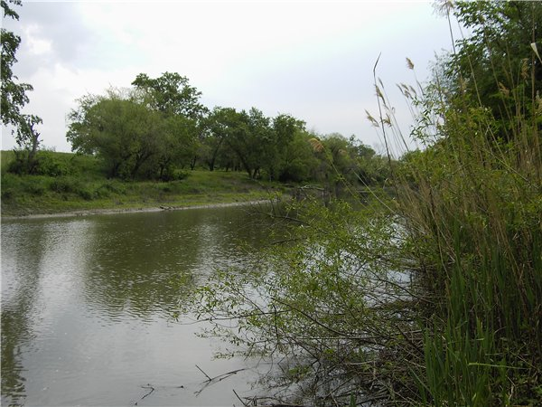
Сальская степь
МАНЫЧ

Slide 4
Пусть будет чистым город

Slide 5
Работаем на участке
Ухаживаем за цветами в кабинете

Slide 6
Закладка аллеи

Slide 7
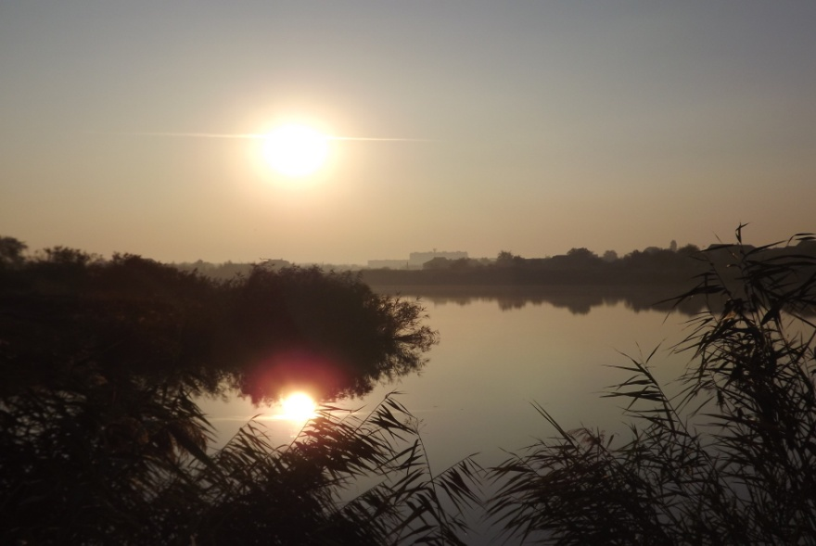
Раздолье полей
Гладь водоема

Slide 8
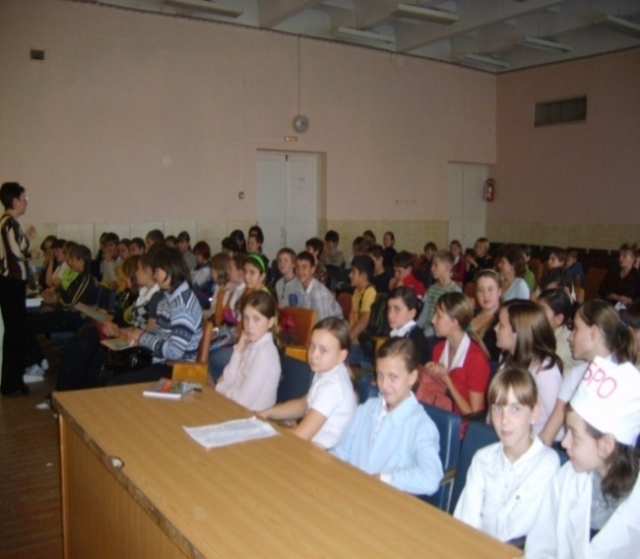
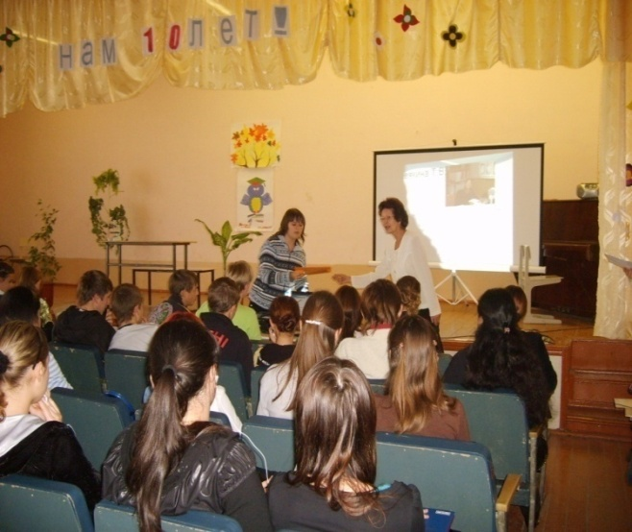
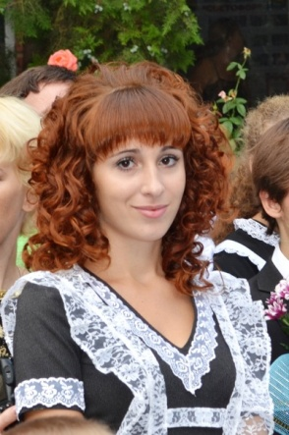
НОУ «Школьник»
2010-2011гг. Победитель областного заочного этапа 12 Всероссийской олимпиады научно-исследовательских и учебно-исследовательских проектов «Созвездие».
Призер областной олимпиады по биологии и экологии. Лауреат премии губернатора Ростовской области
. Победитель областного заочного этапа Всероссийского конкурса юных исследователей окружающей среды.

Slide 9
Ты гнезда разрушать не смей

Slide 10
Сбережем наши малые реки

Slide 11
Сохраним землю – сохраним жизнь

